Slide 1
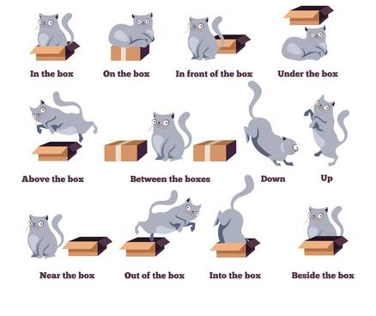
Las preposiciones con los gatos
El gato = cat
La caja = box

Slide 2
Encima de / sobre (on top of / on)
El gato está encima de
la caja.
El gato está sobre
la caja.

Slide 3
Debajo de (under / below)
El gato está debajo de
la caja.

Slide 4
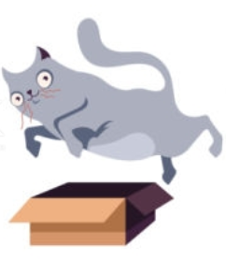
Arriba de (above)
El gato está arriba de
la caja.

Slide 5
Adentro de / En (inside of) / (in)
El gato está adentro de
la caja.
El gato está en
la caja.

Slide 6
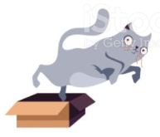
Afuera de (outside of)
El gato está afuera de
la caja.

Slide 7
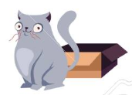
Delante de / Enfrente de (in front of)
El gato está delante de
la caja.
El gato está enfrente de
la caja.

Slide 8
Detrás de (behind)
El gato está detrás de
la caja.

Slide 9
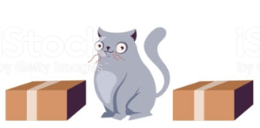
Entre (between)
El gato está entre
las cajas

Slide 10
Al lado de (next to / beside)
El gato está
al lado de
la caja.

Slide 11
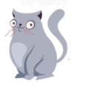
Cerca de (close to / near)
El gato está cerca de
la caja.

Slide 12
Lejos de (far from)
El gato está lejos de
la caja.

Slide 13
A la derecha de (to the right of)
El gato está
a la derecha de la caja.

Slide 14
A la izquierda de (to the left of)
El gato está
a la izquierda de la caja.

Slide 15
Aquí / Acá (here)
El gato está aquí
El gato está acá

Slide 16
Allí (There – close by)
El gato está allí

Slide 17
Allá (Over there – far away)
El gato está allá

